Slide 1

Modélisation BPMN, Notions de base

Slide 2

Pool et Swimlanes
Pool
Swimlanes
Modifications avec Draw.io
Objets de flux
Définition
Liaisons
Tâche générique
Tâches spécialisées
Passerelles
Exclusives
Parallèles
Passerelles plus complexes
Évènements
Évènement déclencheur
Évènement intermédiaire
Évènement fin
Les symboles BPMN

Slide 3

1. Pool et Swimlanes
Pool
Swimlanes
Modifications avec Draw.io

Slide 4
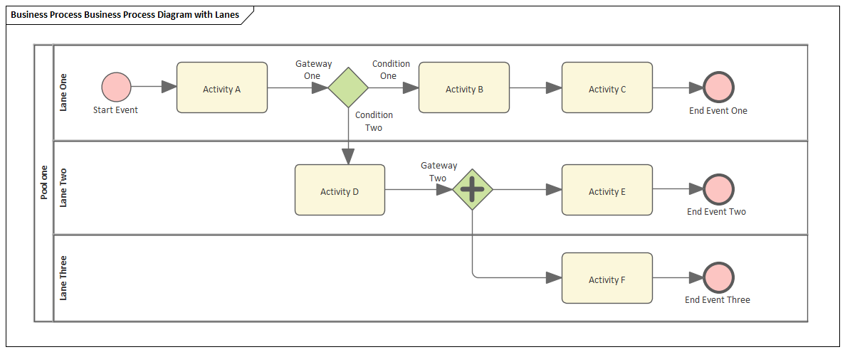
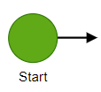

Pool & Swimlanes
Définition
BPMN (Business Processus Model Notation) permet de modéliser des processus de manière visuelle.
Un processus est une suite d’actions (tâches) réalisées par des acteurs, humains ou système.
Un processus s’exécute à l’intérieur d’un périmètre, symbolisé en BPMN par une « piscine » (Pool).
Chaque acteur possède sa propre « ligne de nage » (swimlane) définissant son propre périmètre
d’action.
Un processus commence par un évènement « Start » :
Un ou plusieurs évènement(s) « End » indiquent la sortie/fin du processus :
NB : Pas de couleur imposée
Un processus BPMN générique

Slide 5
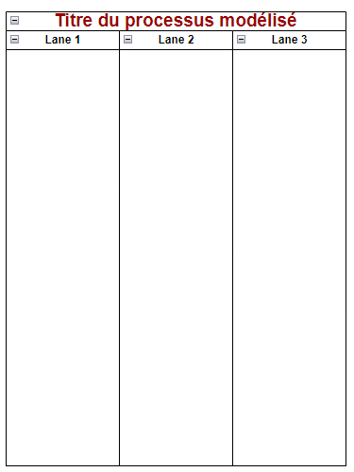
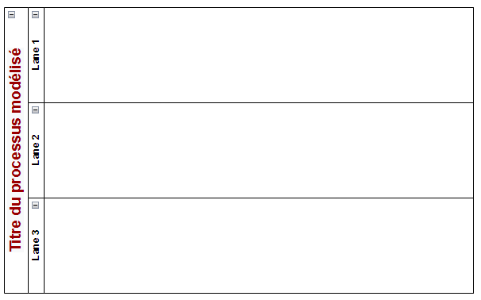
Pool & Swimlanes
Pool
La « Piscine » (Pool) représente le périmètre du processus décrit.
Elle peut être verticale (chronologie du haut vers le bas) ou horizontale (chronologie de gauche à
droite).
Elle porte le titre du processus décrit.

Slide 6
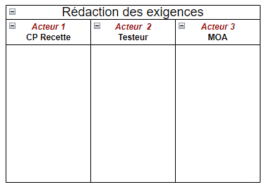
Pool & Swimlanes
Swimlanes
Les « Lignes de nage » (Swimlanes) sont définies pour un acteur identifié par son rôle dans l’entête de la colonne.
Dans la ligne de nage de l’acteur figureront toutes les actions qu’il réalisera.
NB : La portée du titre de l’entête est générique. Dans l’exemple ci-dessous, « Testeur » est un rôle, et s’applique à chaque testeur. « MOA » désigne l’ensemble de l’équipe MOA, sans distinguer entre le CP MOA et les AMO. Lorsque le processus nécessite de distinguer plus finement les rôles, il faudra rajouter des lignes de nage spécifiques.

Slide 7
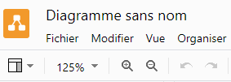
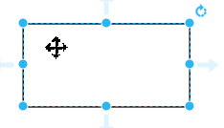
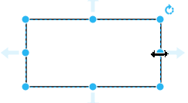
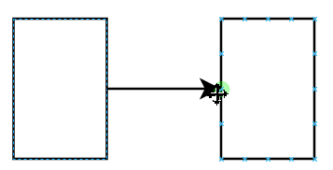
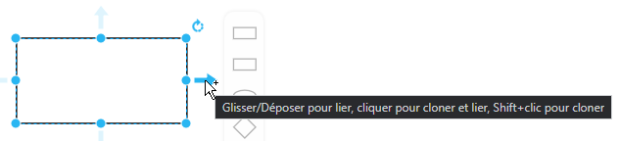
Modifications avec Draw.io
Pool & Swimlanes
Si le logiciel Draw.io est simple à utiliser, il peut parfois présenter quelques difficultés de manipulation.
La combinaison de touches Ctrl-Z permet toutefois d’annuler les manipulations malheureuses !
Un peu d’exercice pourra être nécessaire pour bien comprendre sur quelle couche de l’objet votre sélection vous permettra d’agir (position, forme, libellé)
N’hésitez pas à zoomer, même à l’excès pour des manipulations fines
( Ctrl+ / Ctrl – ou Ctrl et roulette souris, ou encore, dans le menu principal, le niveau de zoom ou la loupe).
Forme sélectionnée
- déplaçable à la souris -
Poignée sélectionnée
- Redimensionner la forme -
Au survol d’une poignée de l’objet
Tirer une flèche vers un autre objet pour les lier
En cliquant en même temps : clone l’objet et le lie
Liaison de deux objets
Notez la surbrillance verte sur la poignée cible de la flèche, qui permet de lier correctement les 2 objets.
En cas de déplacement d’un des objets, la flèche
« suivra » automatiquement.

Slide 8
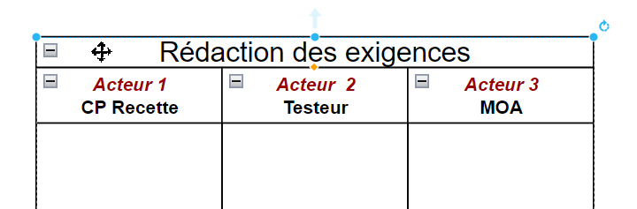
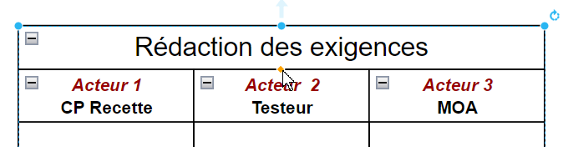
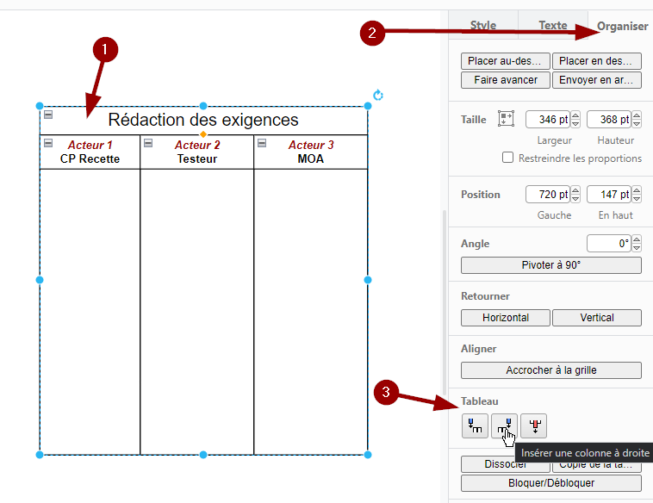
Pool & Swimlanes
Modification des Pools & Swimlanes
Pour modifier la hauteur des entêtes :
1 : Sélectionner l’entête à modifier
2 : Utiliser la poignée jaune pour modifier la hauteur
Pour ajouter une swimlane dans une pool :
Sélectionner toute la piscine;
Dans le cadre à droite, sélectionner l’onglet « Organiser »; Dans les outils de tableau, cliquer sur Insérer une colonne
(ici, insérera une colonne à droite)

Slide 9
2. Objets de flux : Tâches/Activités
Définition
Liaisons
Tâche générique
Tâches spécialisées

Slide 10
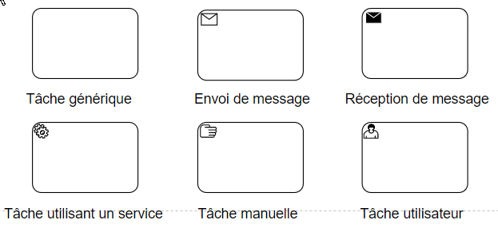
Objets de flux
Définition
BPMN présente l’avantage de ne pas être aussi « rigoriste » qu’UML en ce qui concerne la représentation.
L’objectif est de rendre compréhensible le processus par tous les acteurs.
Les tâches sont un type d’activité qui ne peut pas être décomposé. On parle d’unité élémentaire. Pour
distinguer sa nature, des pictogrammes peuvent être ajoutés.
Nous utiliserons principalement les types d’activités/tâches suivants :
Réception de message
Envoi de message

Slide 11
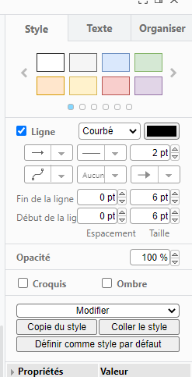
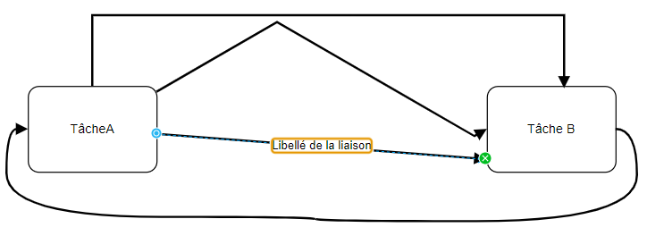
Objets de flux
Liaison entre les objets BPMN
Un processus, dans un diagramme BPMN, représente un enchaînement de tâches liées par des flèches directionnelles.
Via le panneau à droite, Draw.io permet de définir l’aspect d’une/des flèche(s)dans l’onglet « Style ».
Les flèches « s’accrochent » aux (nombreuses) poignées des objets.
Elles sont modifiables en les sélectionnant et en agissant sur un de leurs repères.
Si le chemin d’une flèche devient erratique ou trop complexe : Onglet « Organiser » > Supprimer les repères la réinitialisera.
Pour ajouter un libellé à une flèche, la sélectionner puis taper le libellé.

Slide 12
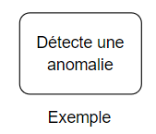
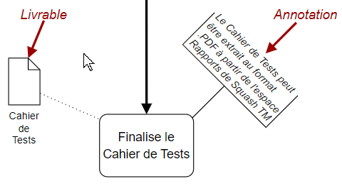
Objets de flux
Activités/Tâches génériques
Tâche générique
La plus couramment utilisée.
Elle est représentée par un rectangle arrondi vide.
On y indique la nature de l’activité du point de vue de l’acteur défini dans la swimlane.
On utilise un verbe à la 3ème personne de l’indicatif.
Elle peut être complétée par des artefacts ou des annotations.

Slide 13
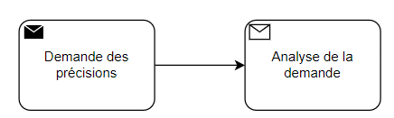
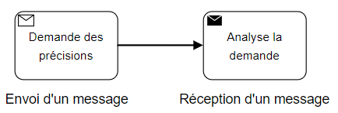
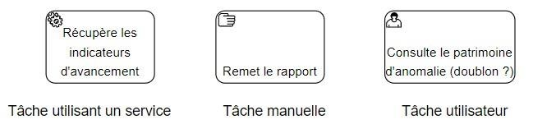
Objets de flux
Activités/Tâches spécialisées
Tâches spécialisées
Par souci de précision, on pourra utiliser des symboles spécifiques pour certaines tâches.
Envoi et réception de message
Précision du moyen de réalisation de la tâche

Slide 14
3. Passerelles
Exclusives
Parallèles
Passerelles plus complexes

Slide 15
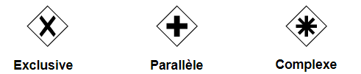
Passerelles
Définition
Les passerelles sont représentées sous la forme schématisée d’un losange.
Une passerelle permet de gérer soit la division d’un flux en plusieurs, soit la convergence, soit la
réunion de plusieurs flux en un seul.
Une seule passerelle peut avoir plusieurs entrées et plusieurs flux de sortie.
Il y a plusieurs comportements de passerelles. Nous utiliserons principalement les passerelles suivantes :
Réprésente un « OU » logique
Réprésente un « ET » logique
La sortie dépend de plusieurs conditions, facteurs, règles

Slide 16
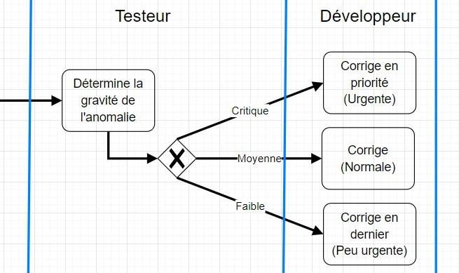
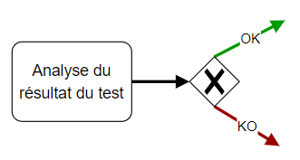
Passerelles
Passerelle exclusive
Elle symbolise une porte logique « OU » (« ou bien »)
Elle possède une entrée et plusieurs (au moins 2) sorties possibles.
Lorsque plusieurs sorties sont possibles,
un seul chemin à la fois peut être emprunté.
Elle est idéale pour représenter les conditions « OK/KO »

Slide 17
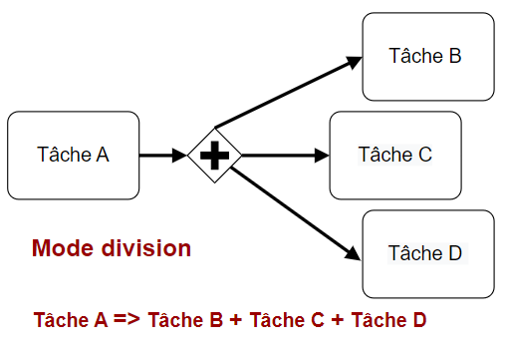
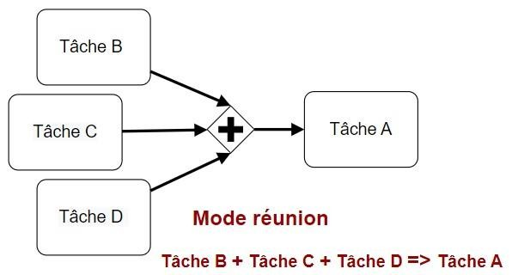
Passerelle parallèle
Passerelles
Elle symbolise une porte logique « ET »
Les passerelles parallèles peuvent comporter plusieurs entrées et plusieurs sorties.
Elles s’utilisent en mode division ou en mode réunion.

Slide 18
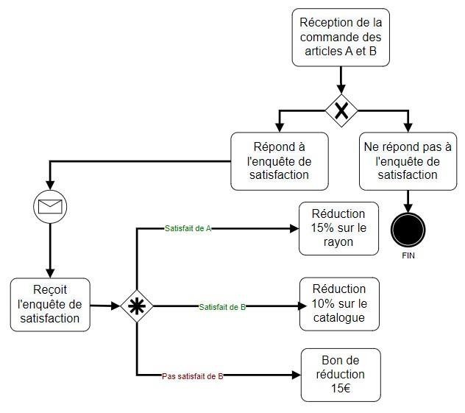
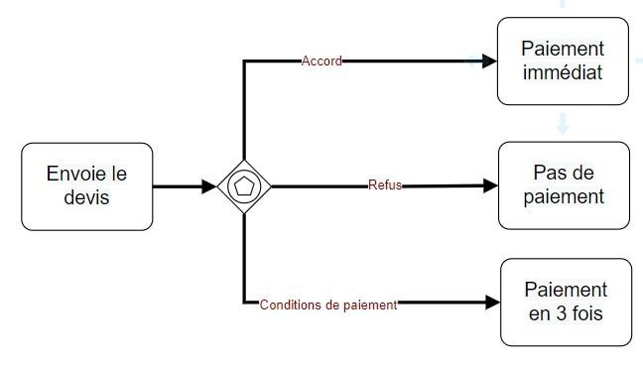
Passerelles plus complexes
Passerelles
D’autres passerelles peuvent aussi être utilisées, au risque de compliquer la compréhension du processus.
Passerelle exclusive multiple
Passerelle complexe

Slide 19
4. Évènements
Évènement déclencheur & fin
Évènements intermédiaires

Slide 20
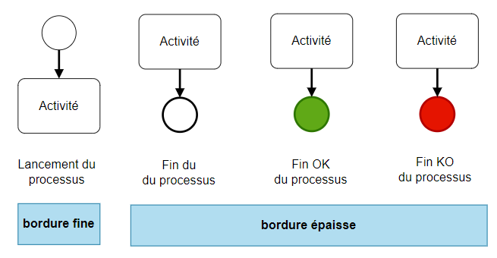
Début & Fin du processus
Évènements
Le commencement du processus doit être unique, clair, et marqué par une activité d’un des acteurs.
La fin du processus peut être multiple, en cas de sorties différenciées possibles.
Les symboles peuvent être « stylés » avec des couleurs pour plus de lisibilité.

Slide 21


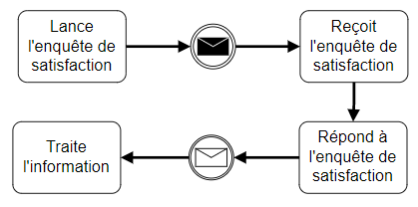
Évènements intermédiaires
Évènements
Les évènements intermédiaires peuvent être placés dans le flux séquentiel ou venir en complément
d’une tâche. Attention ! La lecture/compréhension du diagramme se complique ! À utiliser avec précaution.
Placé dans le flux séquentiel, un évènement intermédiaire affiche une bordure double.
Il y a deux sortes d’évènements intermédiaires : le « lancement » et la « réception ».
De type Lancement (throw) : Signifie que le processus est le déclencheur ou l’émetteur
Les pictogrammes sont remplis.
De type Réception (catch) :
Signifie que le processus est en attente de l’évènement
(le processus est le destinataire)
Les pictogrammes sont vides.
Lancement 1
1
1
Réception
2
2

Slide 22
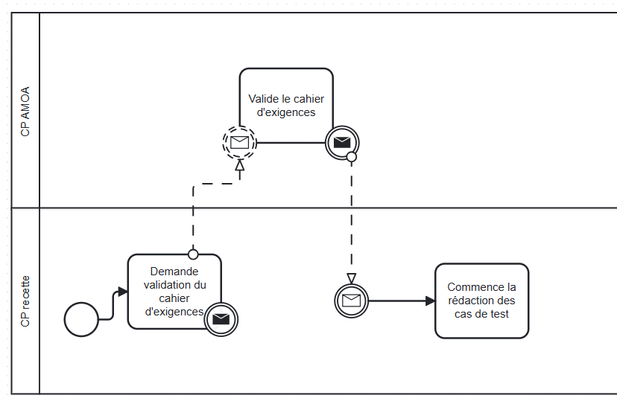
Évènements
Évènements intermédiaires
Placé à la frontière d’une activité ou d’une tâche (soit sur la bordure du rectangle), il peut
interrompre ou non le flux séquentiel du processus.
Interruptif (trait) : Signifie que la réception de l’élément est nécessaire afin de poursuivre le flux séquentiel.
Non interruptif (pointillés) : Le flux séquentiel poursuit son chemin pendant l'attente de l’élément. Ce sont des
évènements non-interruptifs, donc les tâches suivantes peuvent être exécutées.
Ci-contre :
1 Le CP Recette demande au CP MOA la validation du Cahier d’exigences. Son message est interruptif.
2
2
1
2
Le CP MOA valide le Cahier d’exigences (ici, pas
d’alternative). Le message qu’il envoie est non-interruptif.
3 Le CP recette reçoit le message et lance la conception des CT.
1
3
3

